Slide 1

Муниципальное бюджетное дошкольное
образовательное учреждение Детский сад «Колосок»
«Использование инновационной технологии интеллект - карт в работе с детьми по изучению ПДД»

Slide 2

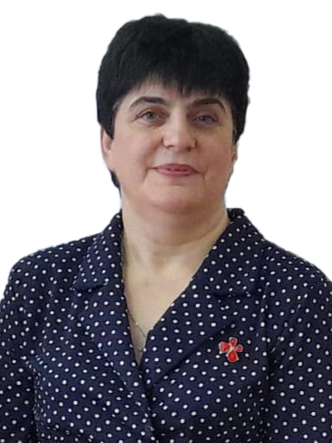
Презентацию выполнила :
Осинцева Вера Николаевна -
воспитатель высшей квалификационной категории
МБДОУ «Детский сад «Колосок»»

Slide 3
«Учите ребенка каким-нибудь неизвестным ему пяти словам – он будем долго и напрасно мучиться, но свяжите двадцать таких слов с картинками, он усвоит
на лету»
К.Д. Ушинский

Slide 4

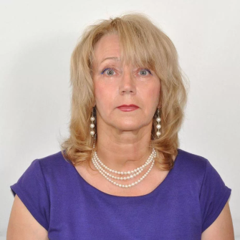
Валентина Михайловна Акименко
кандидат педагогических наук, доцент кафедры специальной педагогики и предметных методик Ставропольского государственного педагогического института

Slide 5

Интеллект-карты –
это уникальный и простой метод запоминания информации,
с помощью которого развиваются как творческие, так и речевые способности детей, активизируется память и мышление.

Slide 6
Общие требования к составлению
интеллект –карты
Главная идея в центре страницы.
Лист располагается горизонтально.
Можно писать.
От главной идеи проводятся ответвления (в любом направлении), используя ручки, карандаши или фломастеры разного цвета.
В процессе моделирования добавляются символы и иллюстрации.
Наглядность представлена в виде предметов, объектов, рисунков и т.д.

Slide 7
Как составить интеллект-карту?
ПОДТЕМА
ПОДТЕМА
ТЕМА
ТЕМА
ГЛАВНАЯ
ИДЕЯ
ТЕМА
ТЕМА
ПОДТЕМА
ПОДТЕМА

Slide 8
Преимущества интеллект-карты
Наглядность
Привлекательность
Запоминаемость
Творчество

Slide 9
Карта создаётся:
взрослым
для составления
рассказов детьми
1
ребенком в
совместной
деятельности со взрослым или самостоятельно
ребенком в
совместной деятельности со взрослым
3
2

Slide 10
Цели создания интеллект-карт с дошкольниками
1 направление | 2 направление | 3 направление
Цель – сбор материала (информации) о предмете, явлении, объекте. Задачи: Создать карту в ходе обсуждения Расширять словарный запас Развивать процессы мышления | Цель – развитие связной речи детей Задачи: Формировать умение последовательно и самостоятельно излагать свои мысли | Цель – закрепление и обобщение материала Задачи: Создать карту как итог работы с детьми по теме Развивать у детей умение выделять главную мысль Активизировать словарь, совершенствовать связную речь детей

Slide 11
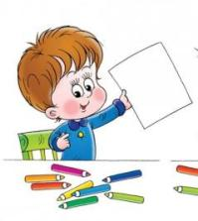
Рекомендации по применению интеллект- карт
задавайте больше вопросов;
обращайте внимание на то, чтобы дети отвечали полным ответом;
беседуйте по карте;
составляйте рассказы;
добавляйте и усложняйте в соответствии с возрастом детей;
экспериментируйте

Slide 12
Готовая интеллект-карта может быть использована следующим образом:
Карта может помещаться в родительском уголке для обозрения, чтобы привлечь внимание родителей и активизировать их деятельность в решении совместных воспитательно-образовательных задач.
Так же карту используем для актуализации имеющихся у детей знаний в ходе занятий или свободной деятельности.
Интеллект-карту можно использовать при составлении и защите детско-родительского проекта на определенную тему.
По желанию детей, интеллект-карту можно передать в другую группу для аналогичного использования.
Изготовленные «семейные» карты могут принять участие в выставках или конкурсах на лучшую карту.

Slide 13
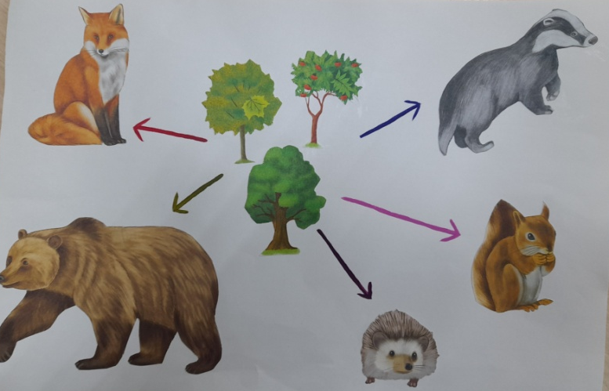
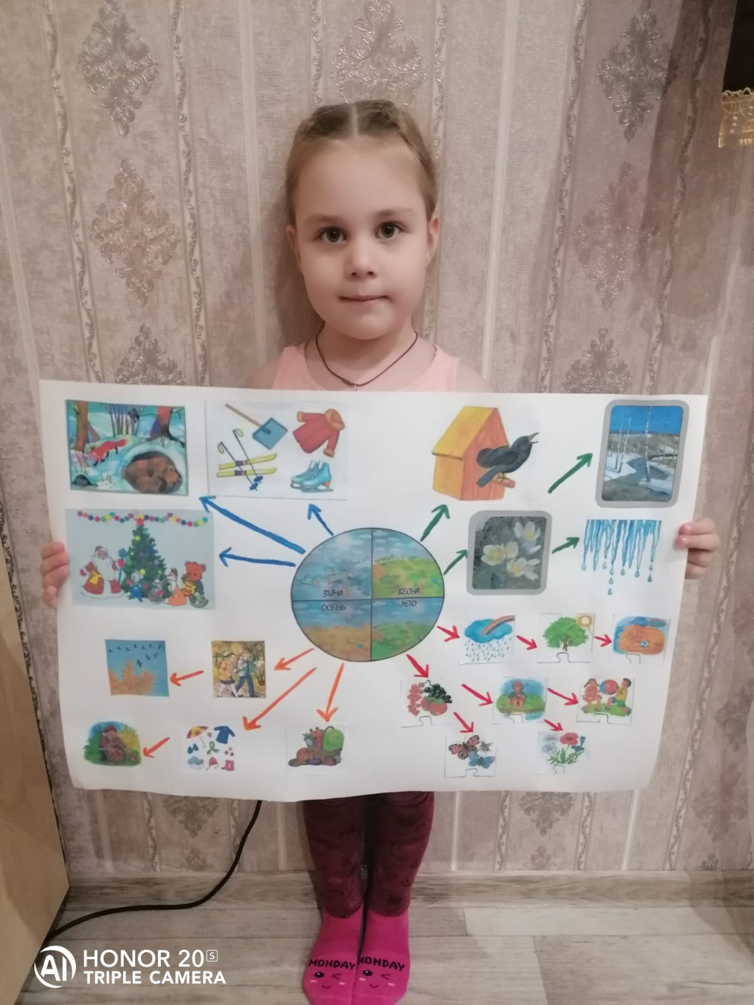
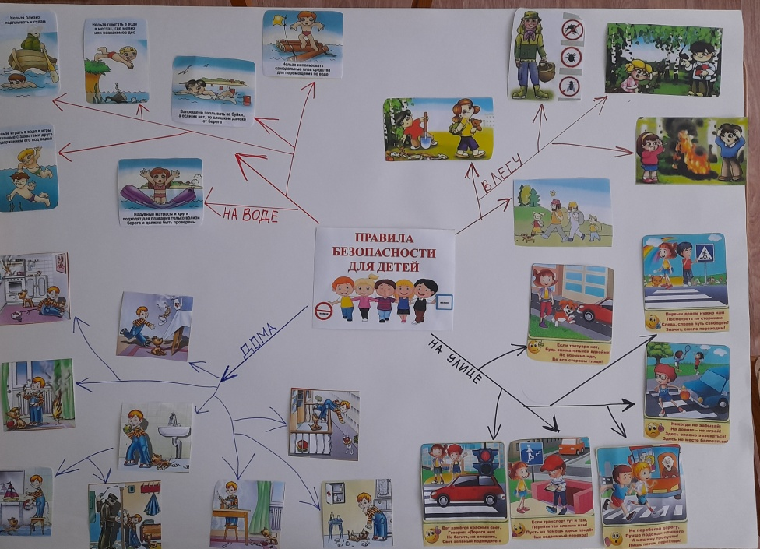
Интеллект- карты
«Кто живёт в лесу»
«Времена года»
«Безопасность»

Slide 14
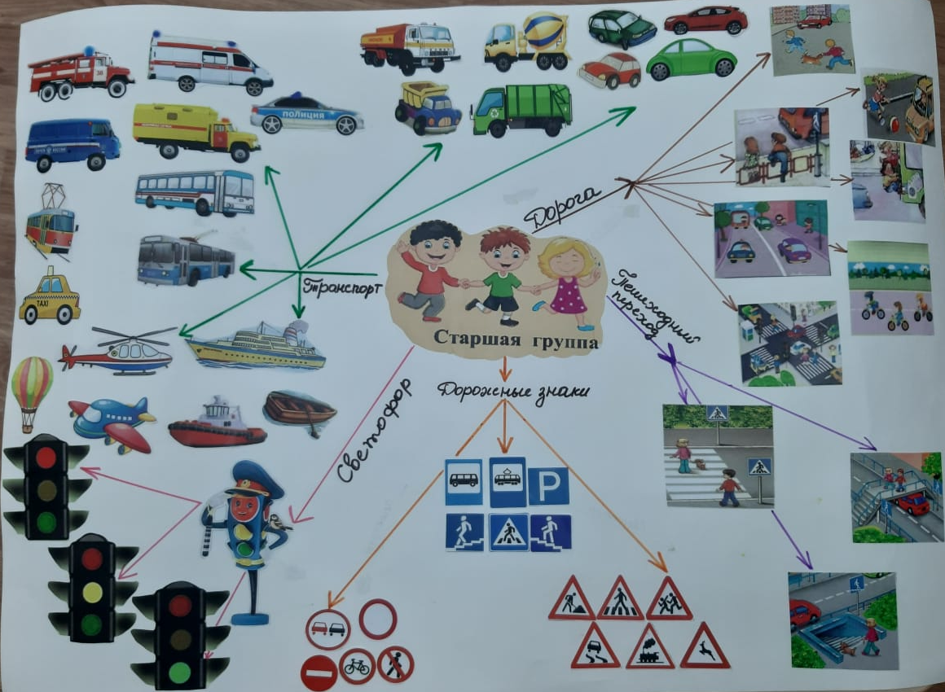
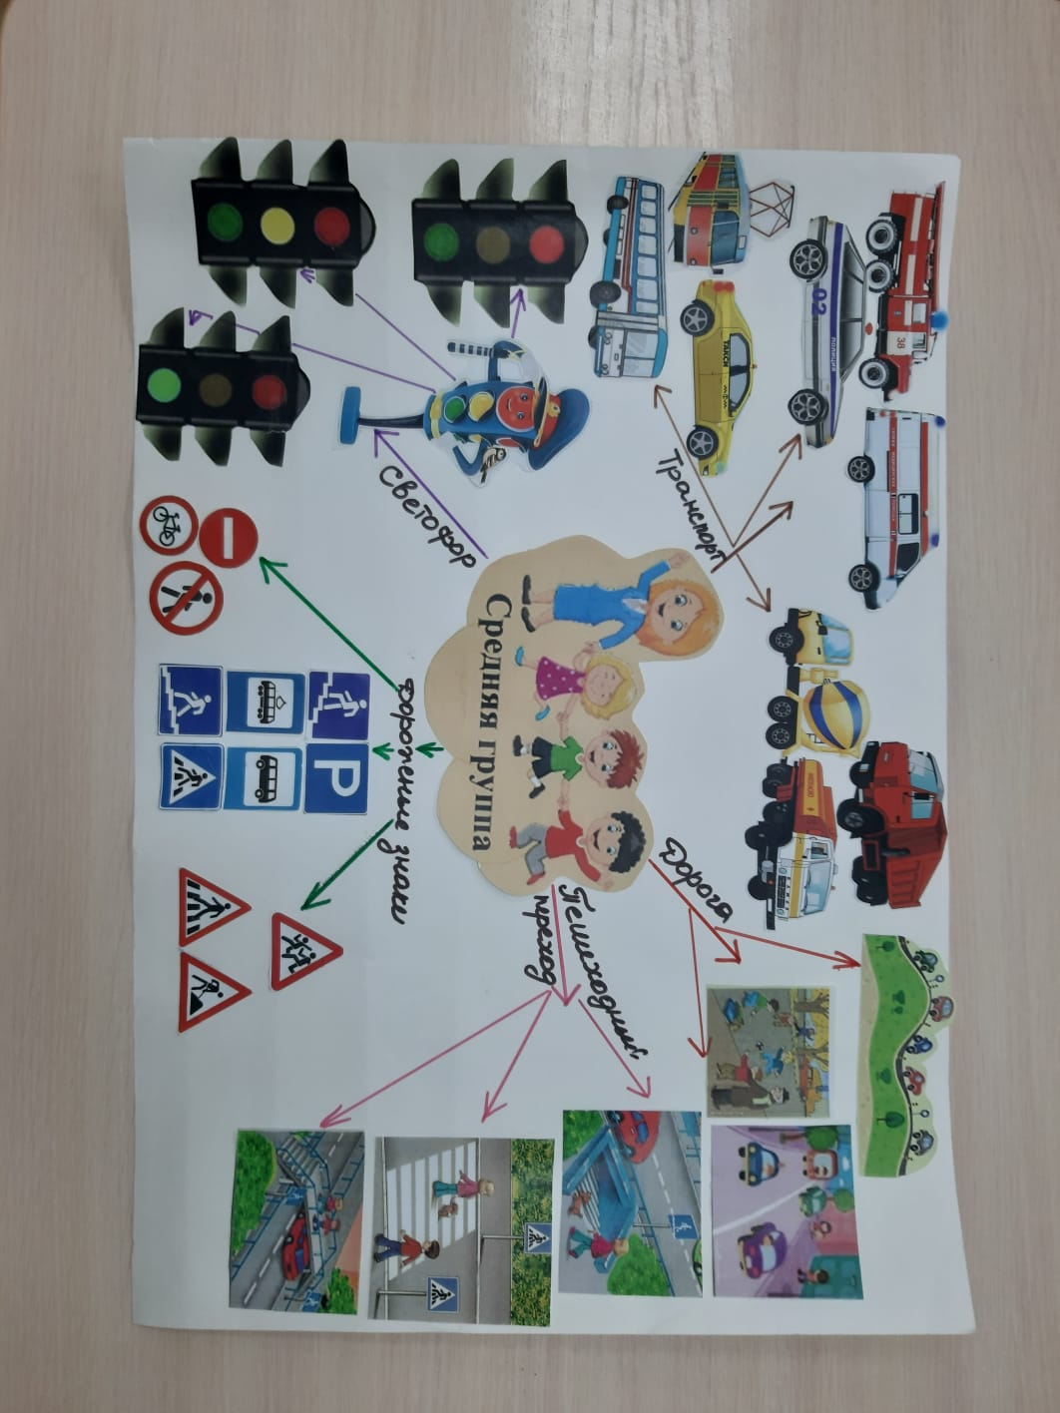
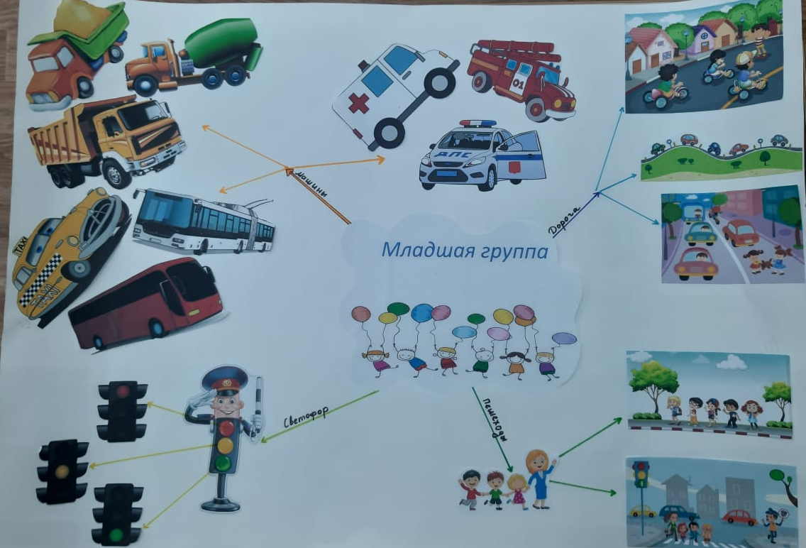
Интеллект- карты по правилам
безопасности дорожного движения

Slide 15
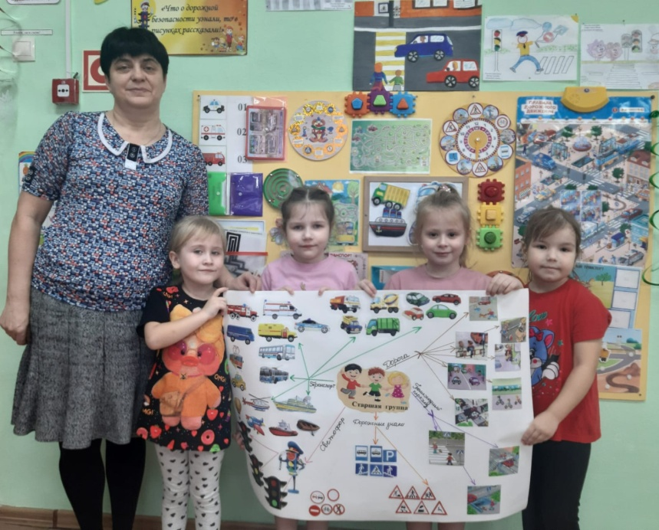
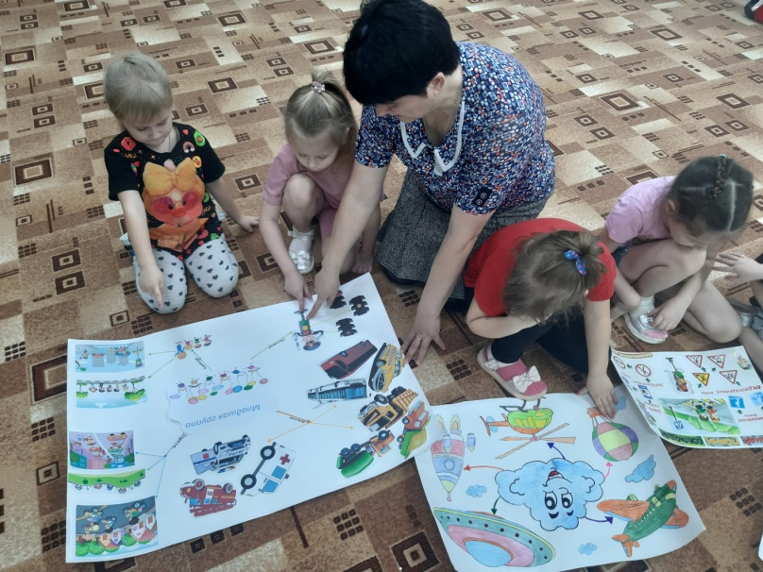
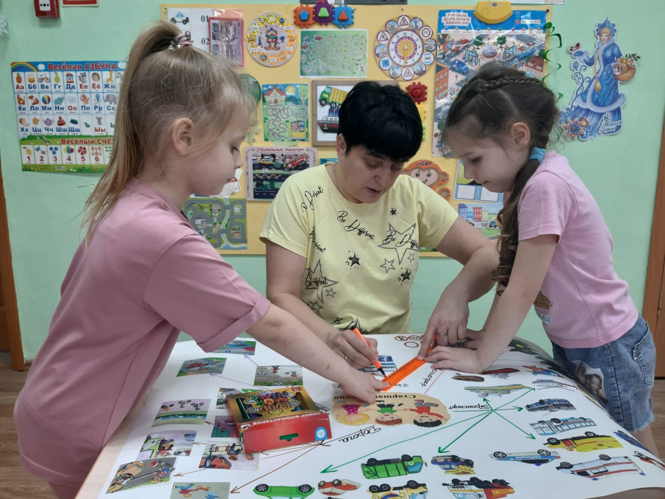
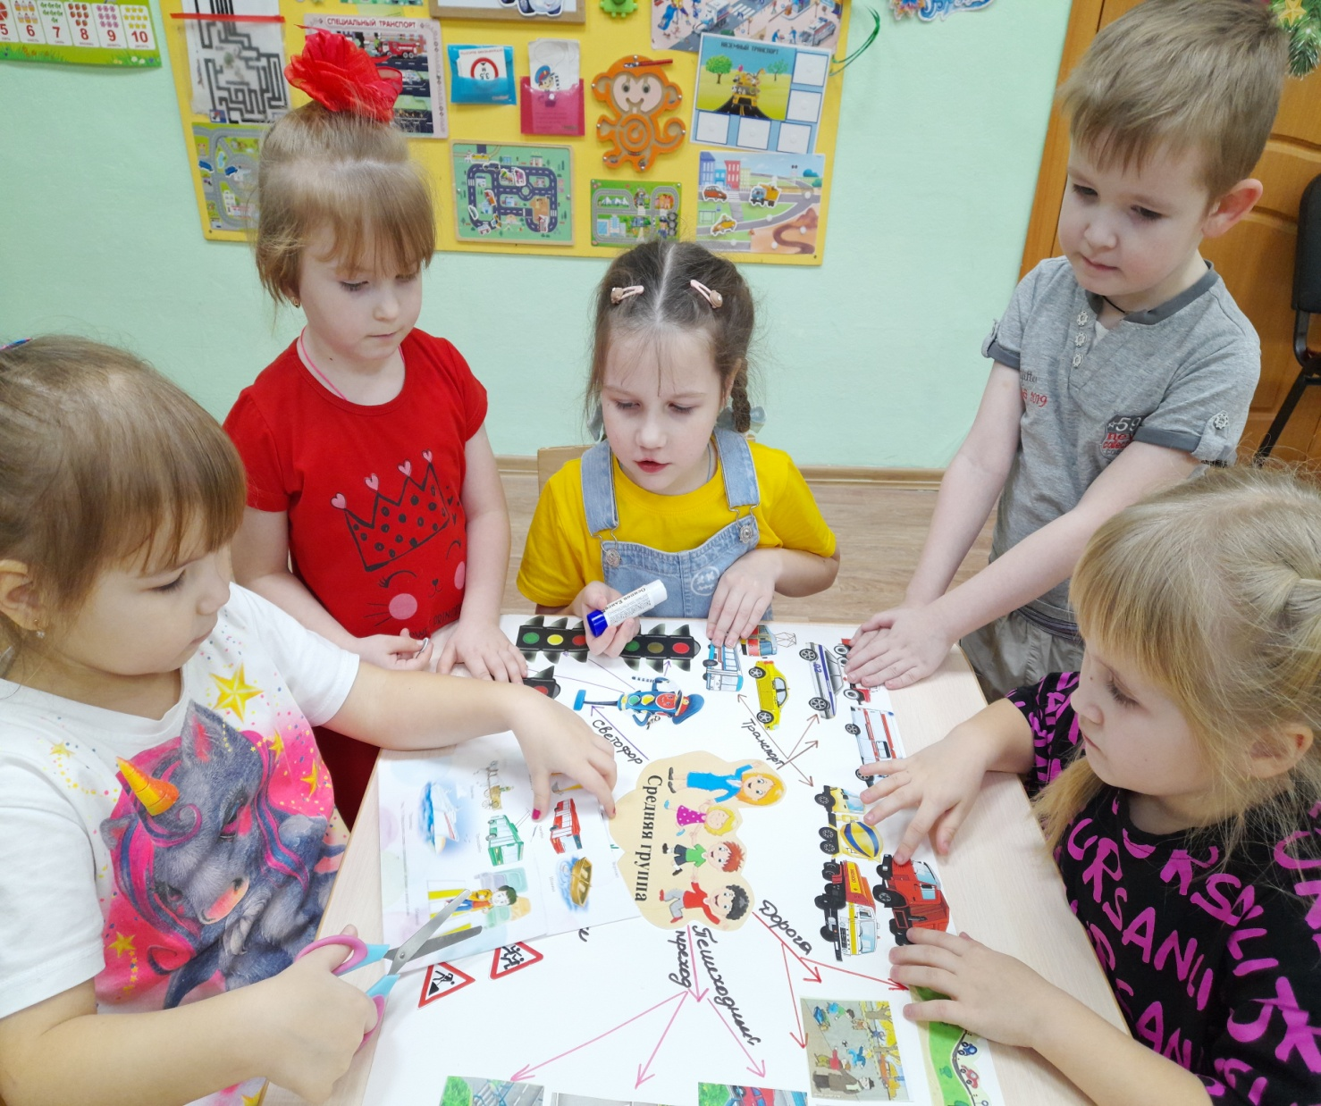

Slide 16
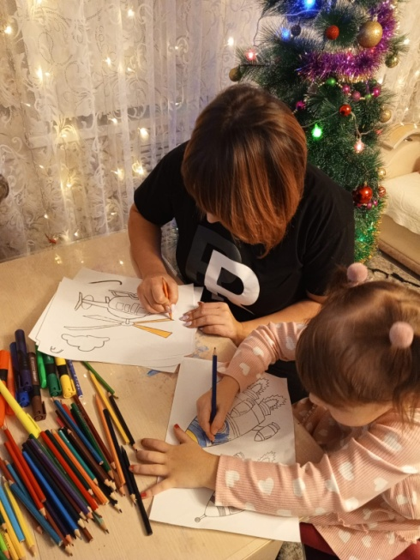
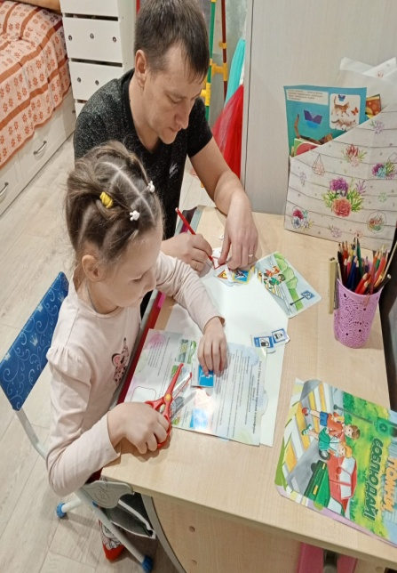
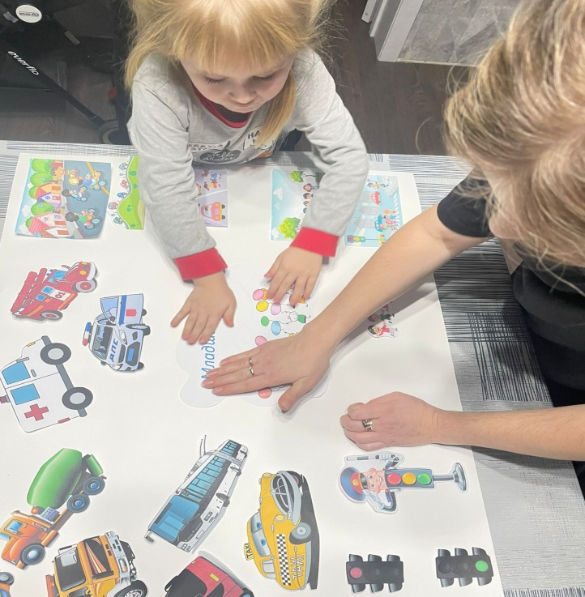
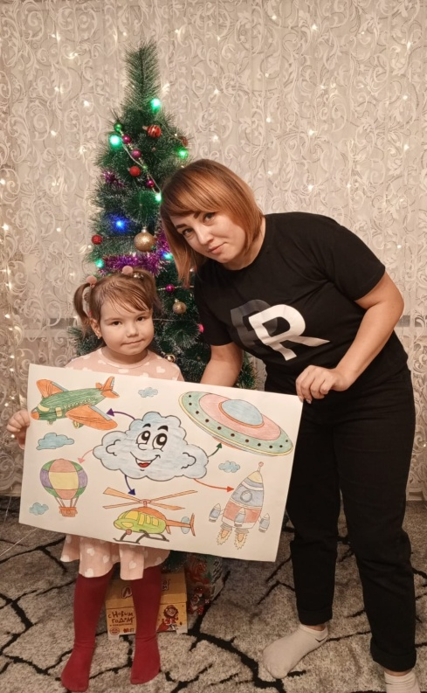
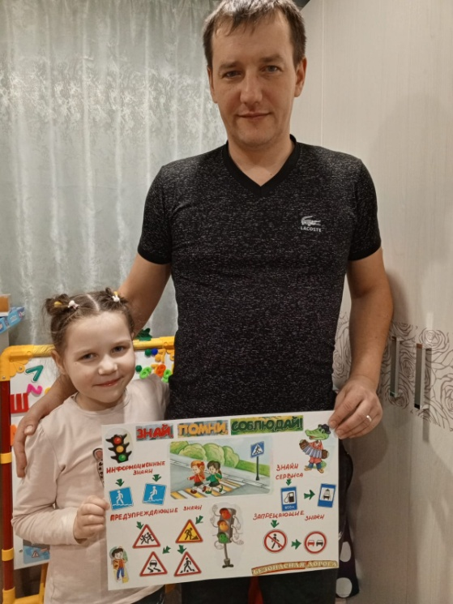
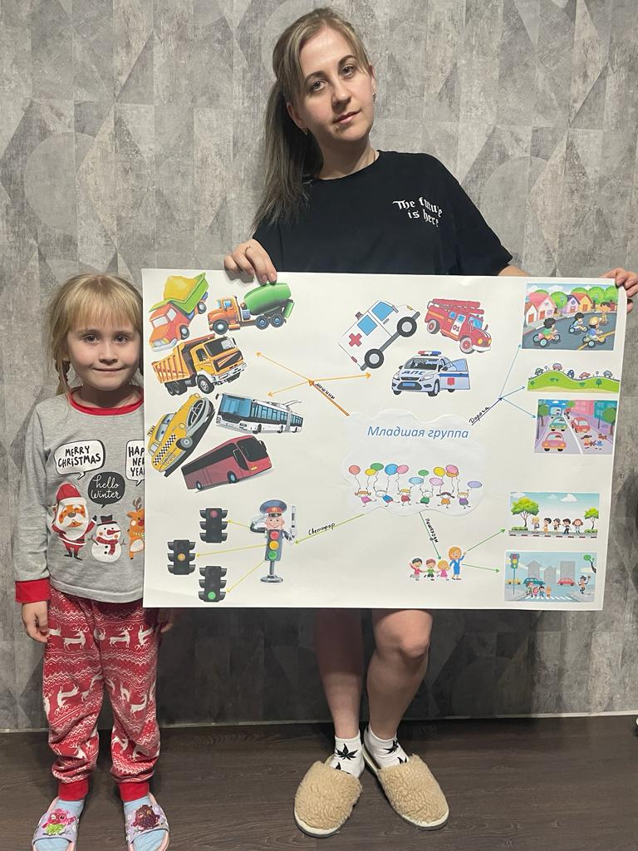

Slide 17

ПОЗВОЛЯЕТ
УЧИТ
ВЫДЕЛЯТЬ ГЛАВНОЕ
ОБОБЩАТЬ
СИСТЕМАТИЗИРОВАТЬ
ПОЛУЧАТЬ ЗНАНИЯ
ОБОБЩАТЬ
ЗНАНИЯ
ПРОВЕРЯТЬ
ЗНАНИЯ
ИНТЕЛЕКТ-КАРТА
СПОСОБСТВУЕТ
РАЗВИВАЕТ
ОБУЧЕНИЮ
КОНЦЕНТРАЦИИ
ВНИМАНИЯ
ЗАПОМИНАНИЮ
МОТИВАЦИИ
ПАМЯТЬ
МЫШЛЕНИЕ
ВООБРАЖЕНИИ

Slide 18
спасибо за внимание!

